Slide 1

Khởi động

Slide 2



5
Chọn từ ngữ

Slide 3
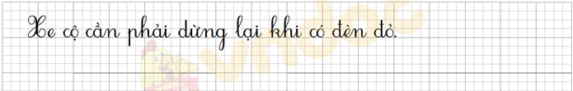
5. Chọn từ ngữ để hoàn thiện câu và viết câu vào vở
đèn xanh đèn vàng
đèn đỏ
Xe cộ cần phải dừng lại khi có
(……)
.

Slide 4
6
Quan sát tranh

Slide 5
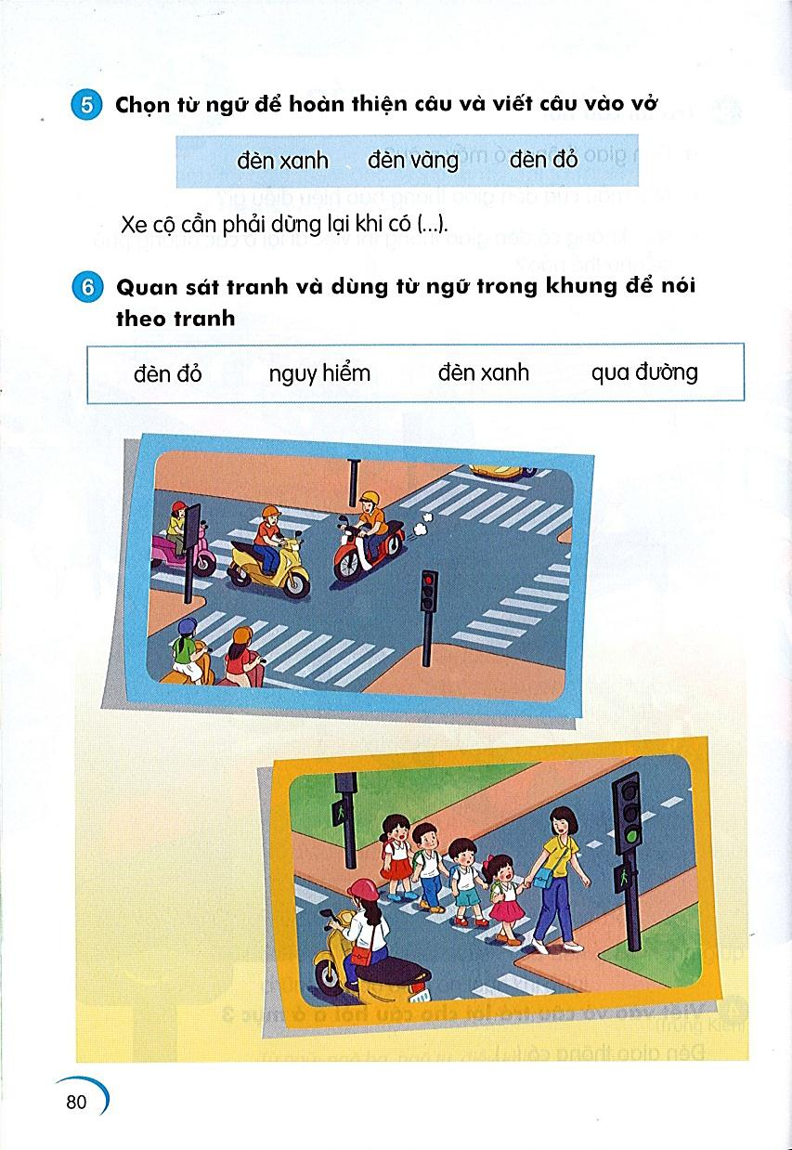
6. Quan sát tranh và dùng từ ngữ để nói theo tranh
đèn đỏ
nguy hiểm
đèn xanh
qua đường
Khi có đèn đỏ thì không được đi qua đường. Nếu xe cộ cứ đi lại lộn xộn làm như vậy sẽ rất nguy hiểm.
Khi có đèn xanh thì chúng ta đi bộ qua đường.

Slide 6

Tiết 4

Slide 7
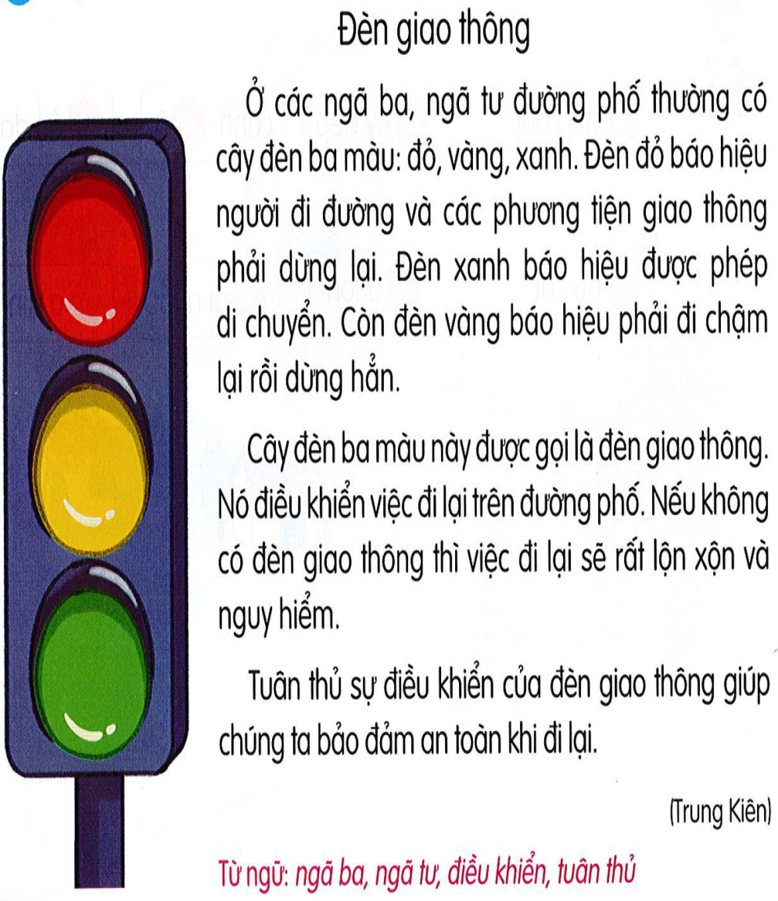


1. Đèn giao thông có mấy màu ?

Slide 8
7
Nghe viết

Slide 9
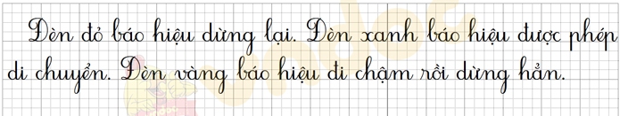
7. Nghe viết
Đèn đỏ báo hiệu dừng lại. Đèn xanh báo hiệu được phép di chuyển. Đèn vàng báo hiệu đi chậm rồi dừng hẳn.

Slide 10
8
CHỌN DẤU THANH

Slide 11


8. Chọn dấu thanh phù hợp thay cho chiếc lá
Dấu hỏi hay dấu ngã
~
̓
̓
~
nga ba
ngõ nho
điều khiên
bút ve

Slide 12
9
Trò chơi

Slide 13


Nhận biết biển báo
Biển báo bệnh viện
Biển báo đường dành cho người sang ngang

Slide 14



Biển báo bắt đầu
khu dân cư
Biển báo nguy
hiểm điện giật
Biển báo chợ

Slide 15
10
Củng cố
Dặn dò

Slide 16

* V ề nhà đọc ôn lại bài: Đèn giao thông
* Chuẩn bị bài Ôn tập ( Trang 82, 83)

